Slide 1
Вірусні хвороби тварин

Slide 2
Сказ.
Вірус сказу викликає специфічний енцефаліт (запалення головного мозку) у тварин і людини. Передається зі слиною при укусі хворою твариною. Потім, поширюючись по нервових шляхах, вірус досягає слинних залоз і нервових клітин кори головного мозку, гіпокампу, бульбарних центрів, і, вражаючи їх, викликає важкі незворотні порушення.
Вірус вражає практично всю нервову систему. Спостерігаються набряк, крововиливи, дегенеративні та некротичні зміни нервових клітин головного і спинного мозку.
У слині тварин вірус сказу з'являється за кілька днів до початку клінічних проявів, що збільшує ризик розвитку сказу після укусу до 30-40%.Після проникнення вірусу сказу в центральну нервову систему хворої тварини ризик зараження через укус знижується до 10%.

Slide 3
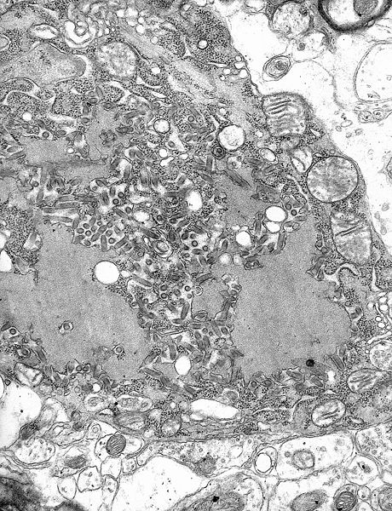
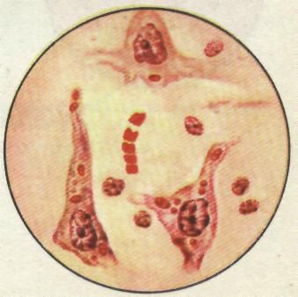
Збудник сказу.
Зрілі віріони мають пулевидну форму і розмір 75x180 їм.; один кінець закруглений, інший плоский.
Репродукція вірусу сказу реалізується в цитоплазмі клітини. Вірус сказу малоустойчів у зовнішньому середовищі і швидко інактивується під дією сонячного світла і високої температури.У трупах тварин вірус сказу може зберігатися до 3 ~ 4 міс; чутливий до дії різних дезінфектантів.
.

Slide 4
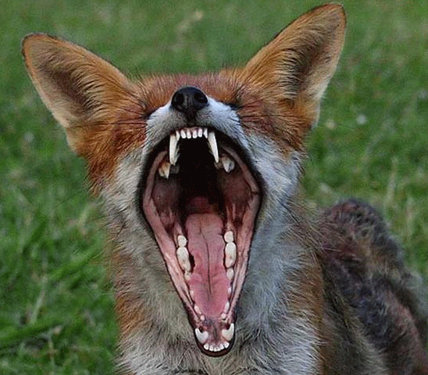
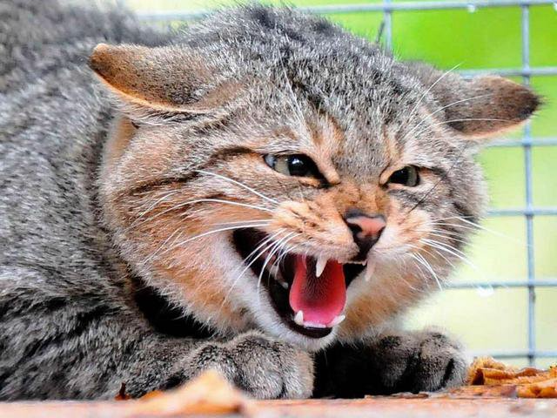
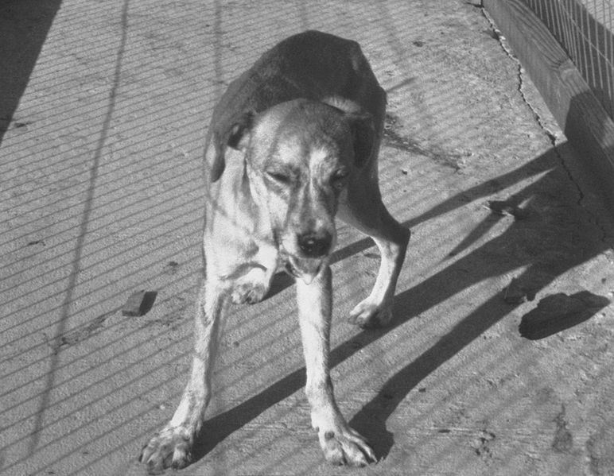
Тварини які найчастіше хворіють на сказ: З диких тварин належать:
вовки, лисиці, шакали, єноти, борсуки, скунси, кажани, гризуни.
З домашніх:
кішки,собаки,тхори, коні, свині, дрібна та велика рогата худоба.
АЛЕ домашня тварина може заразитися тільки при безпосередньому контакті з хворою твариною (передається через укус; ще не доведено, але може заразитися і при попаданні слини на виразку слизової рота або на свіжу рану, нанесену раніше контакту з хворою твариною)

Slide 5
Як зрозуміти, що тварина хвора на сказ. Про те, тварина собака або лисиця, захворіла сказом, свідчить його незвичайна поведінка:
тварина втрачає свій природний страх,
стає милою, довірливою і безстрашно наближається до людей.
Якщо хвороба вже минула початкову стадію, то з'являються типові ознаки сказу: з пащі звіра тече слина,
воно починає сильно і нестримно кусатися.
Довірливість скаженої тварини - хитрий трюк збудника хвороби. Він вражає мозок тварини. Хвора тварина втрачає свої природні інстинкти і наближається до людей, при цьому видається цілком невинною.

Slide 6
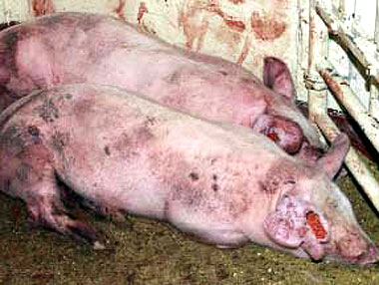
Чума у тварин. Чума (зараза) - гостре природно-осередкове інфекційне захворювання групи карантинних інфекцій, що протікає з виключно важким загальним станом, лихоманкою, поразкою лімфовузлів, легенів та інших внутрішніх органів, часто з розвитком сепсису. Захворювання характеризується високою летальністю і вкрай високою заразністю.
Хвороби, як правило, проявляються у вигляді епізоотій з широким охопленням поголів'я, виникають у будь-яку пору року, вражають тварин усіх вікових груп, передаються аліментарним і аерогенним способами.

Slide 7
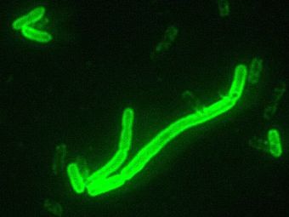
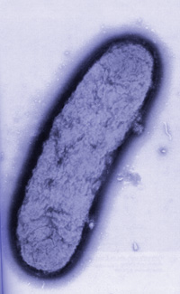
Збудником чуми є ​​чумна паличка : відкрита в 1894 році одночасно двома вченими: французом Олександром Йерсеном і японцем Кітасато Сібасабуро.

Slide 8
Шляхи інфікування:
1.трансмісивний (перенощики – блохи) шлях - здійснюється живими переносниками, які є часто біологічними господарями збудників і рідше механічними переносниками.
2.повітряно-пиловий
3.повітряно-крапельний
4.контактний
5.Аліментарний шлях – пов’язаний із вживанням харчових продуктів від тварин, хворих на туберкульоз, використання інфікованої їжі, посуду, через молоко хворої матері.

Slide 9
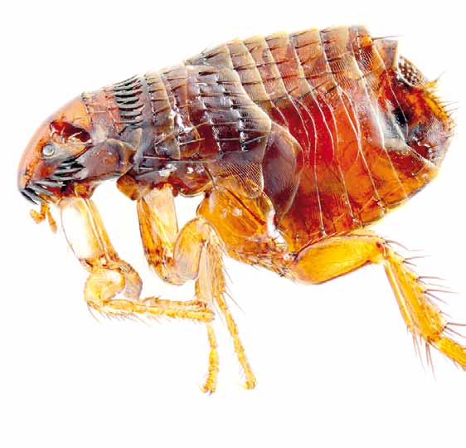
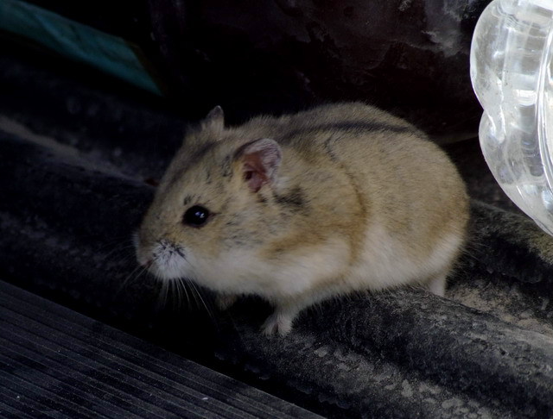
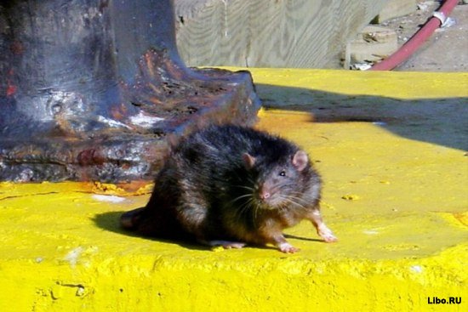
Переносники чуми.
Резервуаром збудника в природі є гризуни (понад 200 видів і підвидів).
Переносниками є блохи (близько 120 видів), які паразитують на цих тваринах. У зимосплячі гризуни (ховрахи, бабаки, тарбагани) . У незимосплячих звірків (щурі, миші, піщанки) захворювання можуть реєструватися протягом всього року.
Із свійських тварин на чуму хворіють тільки верблюди.

Slide 10
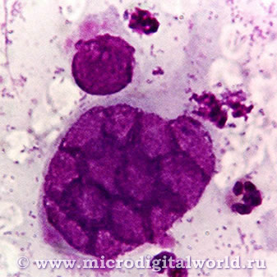
Ящур.
Я́щур — гостра інфекційна хвороба рогатої худоби, овець, кіз та свиней, вірусної етіології; вражає поодинокі особини або виступає в формі епізоотій.
Віруси ящура володіють високою вірулентністю і дерматотропністью, стійкі до висушування і заморожування, швидко гинуть при нагріванні до 60 градусів за Цельсієм, дії ультрафіолетових променів і дезинфікуючих речовин

Slide 11
Джерело збудника. Джерело збудника - хворі і перехворіли тварини. Особливу небезпеку представляють хворі тварини в період до прояву клінічних ознак. Встановлено, що збудник ящура може виділятися з молоком за 3-4 дні до появи видимих ​​ознак хвороби.Хворі тварини виділяють вірус зі слиною, молоком, сечею і калом. Ящурние афти - наповнені рідиною пухирці легко розриваються, і що міститься в них вірус виділяється в зовнішнє середовище, інфікуючи предмети догляду за тваринами, корми, воду, пасовища, одяг людей і т.д.
У зв'язку з цим збудник швидко передається здоровим тваринам при їх спільному утриманні з хворими або через фактори передачі: продукти тваринництва, корми, воду, підстилку, предмети догляду, транспортні засоби і т.д. Переносити вірус можуть і тварини несприйнятливі до ящуру.

Slide 12
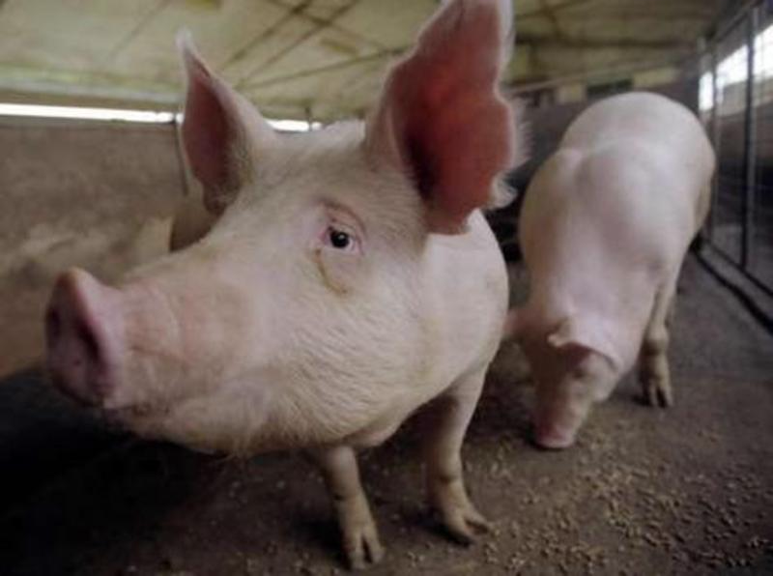
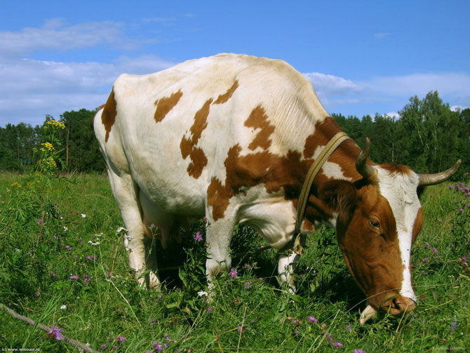
На Ящур хворіють домашні, і дикі непарнокопитні тварини: -вівці -свині -корови -кози

Slide 13
Епідеміологія.
Резервуаром та джерелом інфекції для людини є заражені парнокопитні тварини - переважно дійні корови, молоко яких містить у собі збудників ящура. Зараження відбувається при споживанні сирого зараженого молока та м'яса, іноді при контакті із хворими тваринами. Хворіють переважно діти, оскільки вони частіше споживають молоко аніж дорослі. Захворювання від хворих людей не передається.

